Slide 1

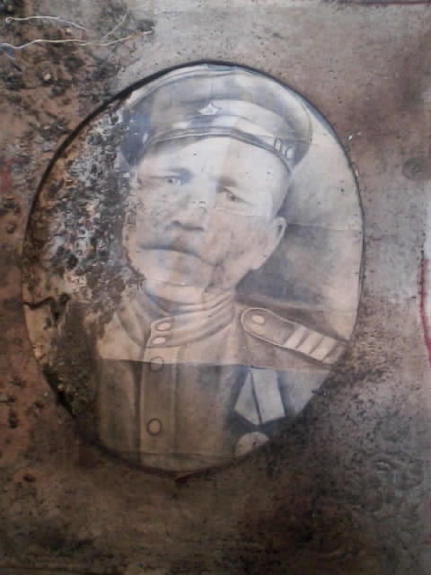
НАУМОВ АНДРЕЙ АКИМОВИЧ
Прапрадед
Порядина Максима

Slide 2
Наумов Андрей Акимович
Родился в 1902 году - умер в 1948 году
Родился в Воронежской обл., Грачевский р-он, с.Крутч-Байгора.
Кем был твой прадед на Руси ?
Свою фамилию спроси.
Звучат, как музыка, как стих,
Фамилии простые.
Вглядись – и ты увидишь в них
Историю России.

Slide 3
Основой фамилии Наумов послужило церковное имя Наум. Нередко древние славяне присоединяли имя отца к имени человека, обозначая тем самым его принадлежность к определенному роду.
Фамилия Наумов восходит к крестильному мужскому имени Наум, которое в переводе с древнееврейского означает «утешающий».

Slide 4
Прадед мой был незнатного рода:
Не дворянских, не царских кровей.
За столичной не гнался он модой
И работал, как все, на земле.
Жил мой прадед не то, чтоб богато,
Да и бедным его не назвать:
Он привык от зари до заката
Трудом праведным хлеб добывать.

Slide 5
Наумов Андрей Акимович родился в большой, дружной семье. У него было много братьев. Человеком он был грамотным, закончил 2 класса.
Женился на девушке из соседнего села Лодыгино - Наталье. Она тоже из большой семьи, где она была единственной дочерью у родителей, а остальные сыновья. Девушка была высокая, красивая, с богатым приданным.
В 1927 году у них родился первенец (моя прабабушка) Мария Андреевна.

Slide 6
В 1930 году в семье рождается еще одна девочка – Екатерина Андреевна
В 1932 - 1933 годах жителям села Крутч-Байгора, как и всем жителям сел наиболее хлебородных районов страны, пришлось пережить страшный голод.
Известно, что в голодающих районах из-за отсутствия нормальной пищи люди вынуждены были питаться суррогатами и это приводило к росту смертности от болезней органов пищеварения. Актовые книги за 1933 г. показывают резкое ее увеличение (в 2,5 раза). В графе «причина смерти» появились записи: «от кровавого поноса», «от геморройного кровотечения вследствие употребления суррогата», «от отравления затирухой», «от отравления суррогатным хлебом». Значительно увеличилась смертность и в связи с такими причинами, как «воспаление кишечника», «желудочная боль», «болезнь живота» и т. д.
Другим фактором, вызвавшим рост смертности в 1933 г., стали инфекционные болезни: тиф, дизентерия, малярия и др. Записи в актовых книгах позволяют говорить о возникновении здесь очагов эпидемий тифа и малярии. Острые инфекционные (тиф, дизентерия) и массовые инвизионные (малярия) заболевания всегда сопутствуют голоду.
В актовых книгах обозначены и другие причины смерти населения в 1933 г., отсутствовавшие в прошлом, а теперь определявшие рост смертности и прямо указывающие на голод: многие крестьяне умерли «от голода», «от голодовки», «от бесхлебия», «от истощения организма на почве голодания», «с недоедания хлеба», «от голодной смерти», «от голодных отеков», «от полного истощения организма на почве недостаточного питания» и т. д.

Slide 7
В этих условиях большинство работников загсов, регистрировавших смерти, просто не вписывали запретное слово «голод» в соответствующую графу. Работники загсов при регистрации умерших от голода были вынуждены подменять причину смерти.
Голод 1932—1933 гг. оставил глубокий след в народной памяти. «В тридцать третьем году всю поели лебеду. Руки, ноги опухали, умирали на ходу», — вспоминали старожилы саратовских и пензенских деревень частушку.
Коллективизация, существенно ухудшившая материальное положение крестьянства и приведшая к общему упадку сельского хозяйства.
Но мой прадед устоял в эти тяжелые годы со своей женой Наумовой Натальей Петровной и маленькими детьми. В эти годы чуть не умерла маленькая Маша, она наелась травы и у нее начался «кровавый понос». Родители и не надеялись, что она выживет.

Slide 8
В 1934 году его по ошибке причислили к статусу бедняка единоличника и лишили всех прав (голосования, избирания). В дальнейшем 21 июня 1934 года ему была выдана справка, что запись ошибочна и что он избирательных прав не лишен. (справка №1).

Slide 9
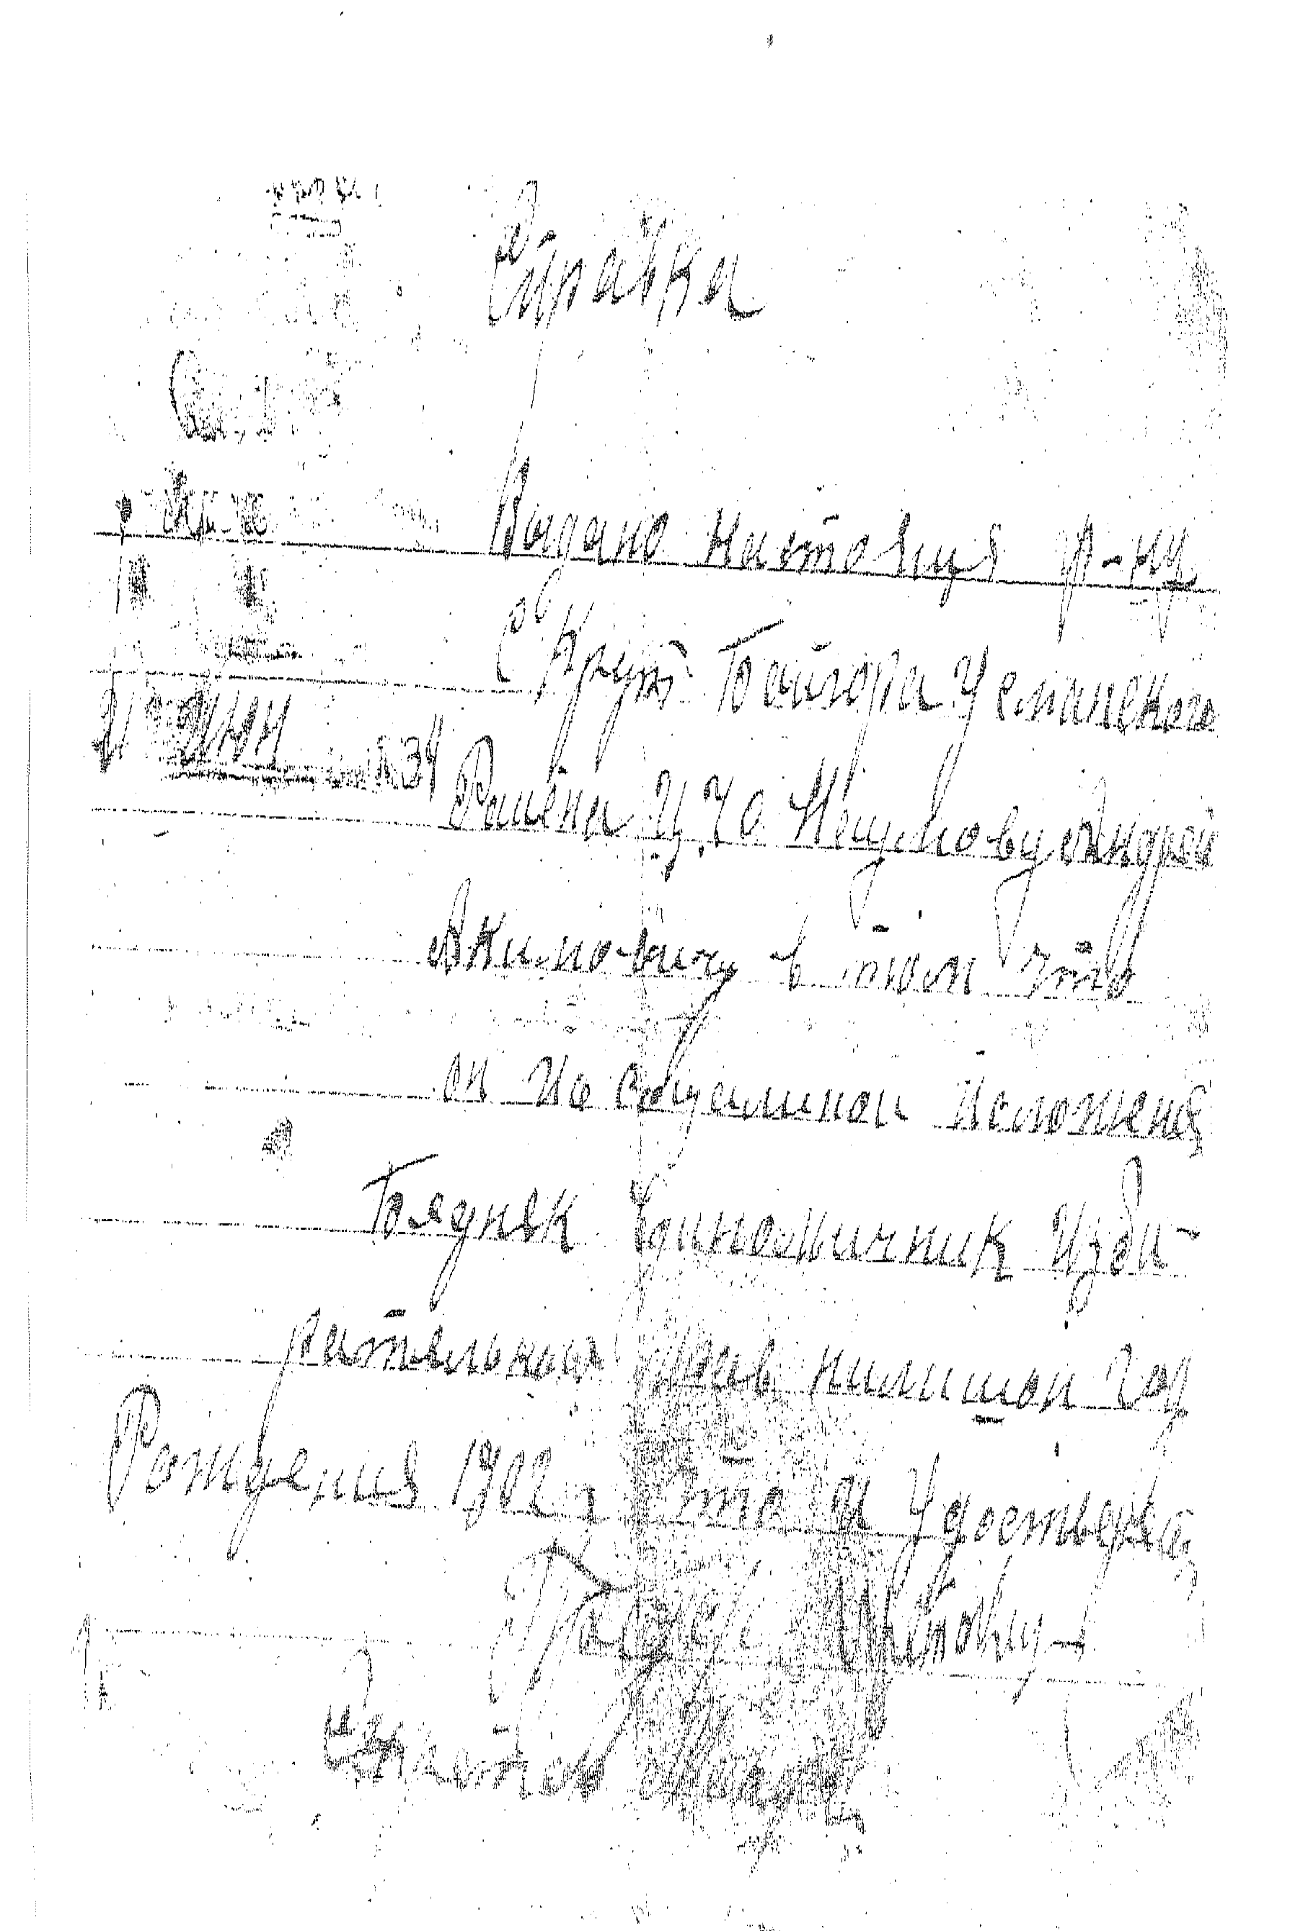

Slide 10
В 1937 году в семье рождается долгожданный наследник Иван Андреевич. Малыш рос веселым, умным мальчиком. Но к сожалению в семью пришло горе. Люльку с со спящим Ваней оставили на улице привязанной к дереву Андрей Акимович работал в сельском совете, к нему приехал рабочий и привязал лошадь к тому же дереву, лошадь что-то испугалась и встала на дыбы. В этот момент проснулся Ваня и ее увидел. На всю жизнь он остался инвалидом, все года его била «младенческая».

Slide 11
В 1939 году в семье рождается еще одна девочка – Зинаида.
2 августа 1939 года Наумов Андрей Акимович утвержден в качестве уполномоченного сельского совета по займу постановлением президиума Грачевского исполнительного комитета. Его уполномочивают провести подписку на заем и сбор денег по подписке среди колхозников в колхозе «Красный луч». (Удостоверение № 118796)

Slide 12
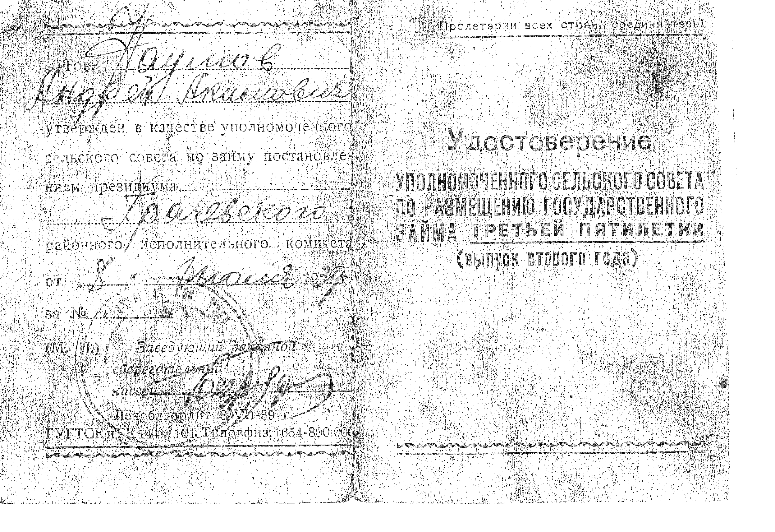

Slide 13
В 1941 году в августе был призван на строительство объекта №119 НКВД в должности бригадира грабарей.
Грабари – рабочие строители. Так называли себя крестьяне в мирное время, подряжавшиеся со своими подводами-грабарками на земляные работы, пока их не вытеснили с великих строек социализма автомобиль и экскаватор.

Slide 14
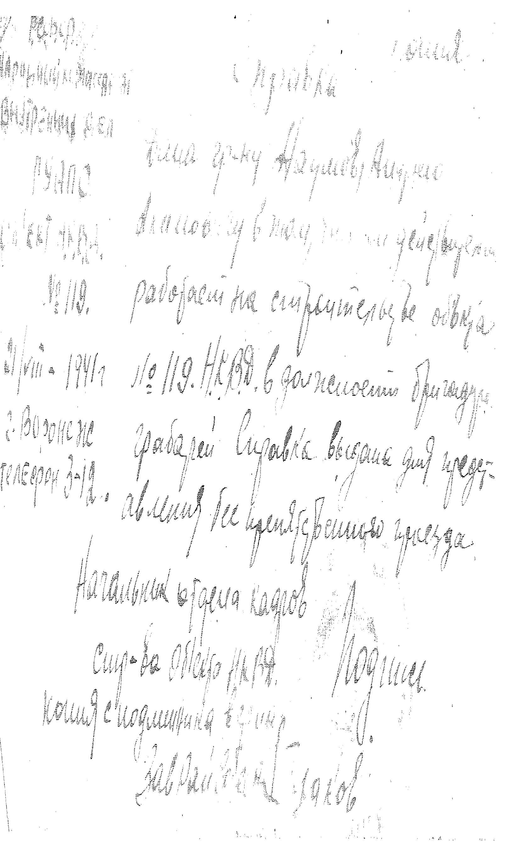

Slide 15
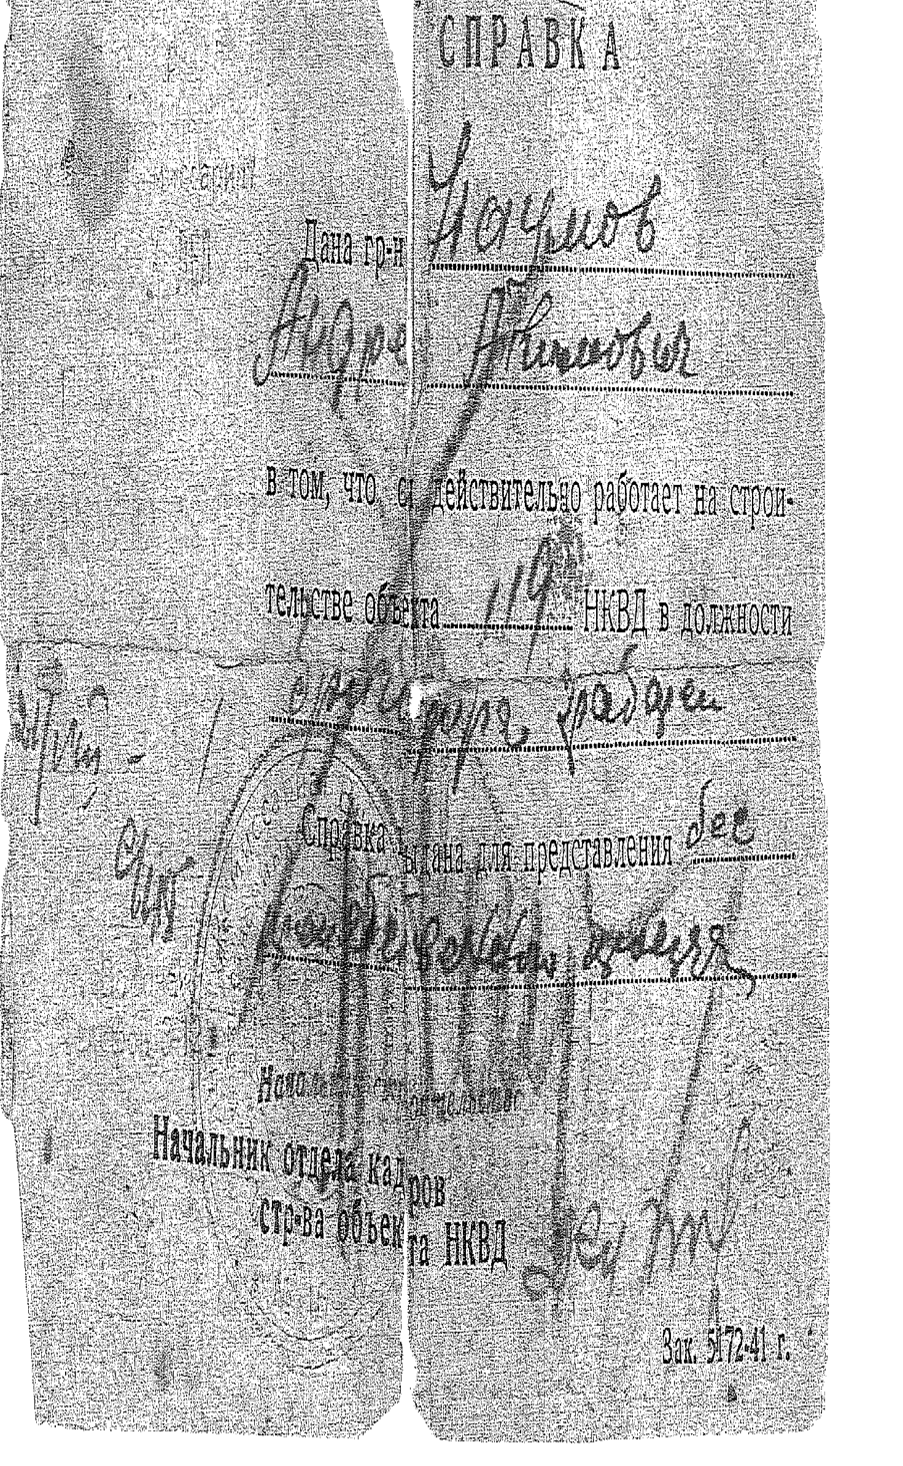

Slide 16
В 1941 году в семье рождается последний ребенок, девочка- Александра.
41-й год
На рассвете, в воскресение 22 июня 1941 года, без объявления войны, вероломно нарушив договор о ненападении, немецко-фашистские войска вторглись на советскую землю. На всём протяжении советской границы, от Баренцева до Черного морей, завязалась ожесточённая и кровопролитная борьба. Началась Великая Отечественная война. Первые месяцы боёв были особенно тяжелыми для нашей страны. Красная Армия, неся большие потери, стремительно отступала на восток, оставляя город за городом.

Slide 17
В первый же день войны, согласно Указу Президиума Верховного Совета СССР от 22 июня 1941 года , Воронежская область, в числе 24 регионов Советского Союза, была объявлена на военном положении. В соответствии с приказом №1 начальника Воронежского гарнизона Селиванова от 23 июня , Воронеж и прилегающие районы объявляются зоной опасности воздушного нападения. Вводится режим светомаскировки, устанавливаются сигналы ПВО. Населению и организациям для защиты от авиабомб рекомендуется рыть щели. Открываются все бомбоубежища. В городе объявляется комендантский час.
03 июля 1941 года Наумов Андрей Акимович ушел на фронт. Воевал во многих местах. Был храбрым и мужественным воином. За годы войны был награжден медалями и орденами.

Slide 18
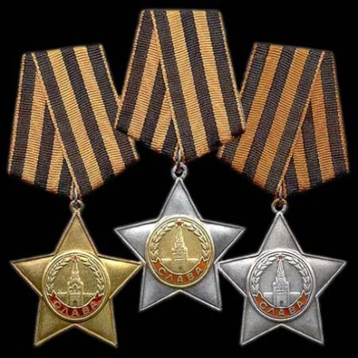
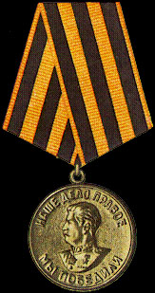
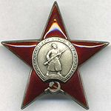
«Орден Славы» 3-й степени.
Медаль «За победу над Германией в Великой Отечественной войне 1941—1945 гг.»
Орден Красной звезды

Slide 19
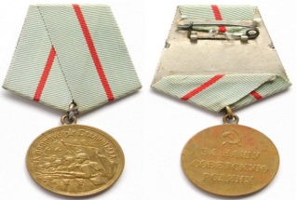
За оборону Сталинграда
Грамоты:
За отличные боевые действия при прорыве обороны немцев восточнее г. Штарград и выход на побережье Балтийского моря.
За овладение городами Белгород, Трептов, Грайфенберг, Калинин, Польцов и Плате.

Slide 20
В апреле 1944 года Наумов Андрей Акимович получает ранение в легкое и у него начинается абцесс правого легкого. Его семья получает удостоверение на получение установленных законодательством льгот по налогам, госпошлины. Андрея Акимовича отправляют в госпитали на лечение. Ему присваивают 3 группу инвалидности.. 28 июля 1945 года его отправляют на переосвидетельствование.
В ноябре 1945 года составляется акт на восстановление жилья Наумовых,. Провели ремонт жилого дома, а именно переложили печь, переделали потолки, перекрыли крышу хаты.
12 июля 1946 года его признают инвалидом второй группы.

Slide 21
В августе 1946 года Наумов Андрей Акимович обращается к прокурору г. Воронежа, по вопросу рассмотрения его проблемы. Им было получено 13 кг зерна как ссуду, а агент Крутских Василий Максимович их изъял. Решение обжаловали и постановили Макарова вернуть зерно, но он присвоил эту рожь себе. Зерно так и не возвращали. Наумов не однократно обращался в прокуратуру.
К сожалению в возврате зерна семье было отказано, так как на момент 1946 в семье было 2 рабочих. 24 января 1947 года прадед погасил ссуду триста рублей за зерно.(Квитанция на погащение).

Slide 22
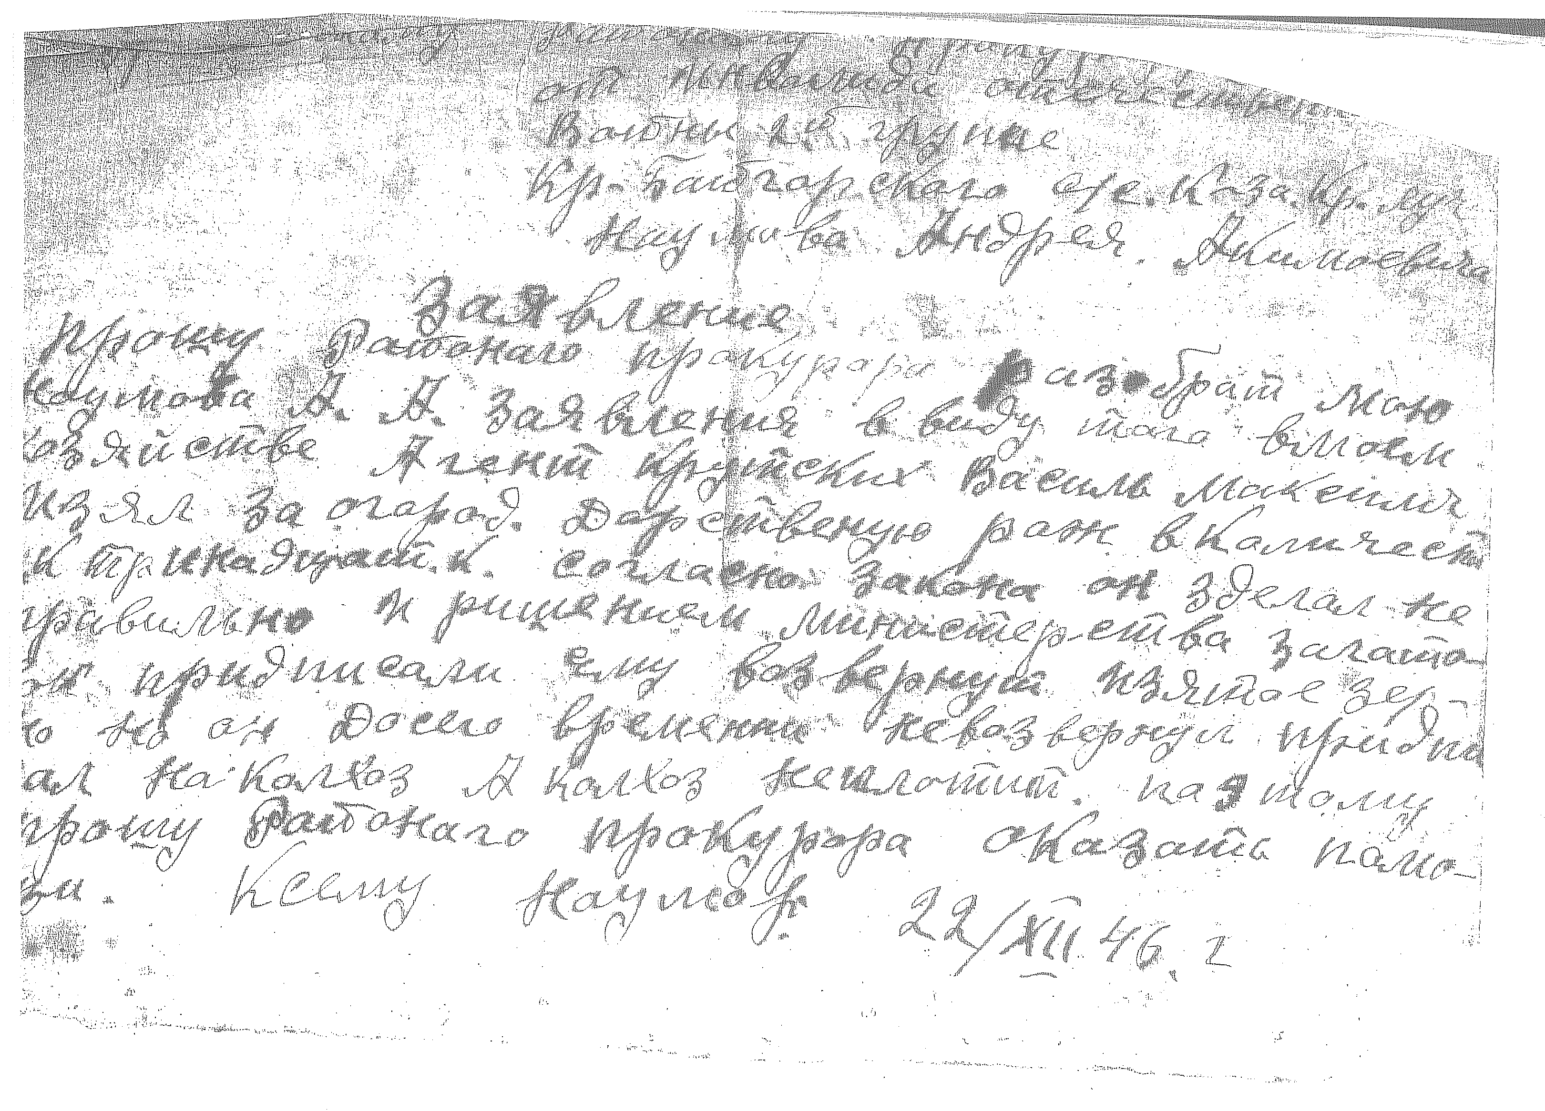

Slide 23
В июне 1947 года Наумов Андрей Акимович направляется в госпиталь в Воронеж. Из госпиталя пишет трогательные письма своей семье, поучает их. Но семья занята сенокосом и не часто ему отвечает.

Slide 24
10.07.1947 г.
Добрый день или вечер много уважаемые мои детки и ты Наталья Петровна. Кланиюся я вам с низким поклоном и желаю я вам всего хорошего на белом свете,что передайте всем родным, знакомым привет от меня.Но я пока нахожуся в одном положении. Но вы мне написали на счет синакоса. Зачем вы так болеете об нем вам самим до себя. И я когда отъезжал и говорил вам и Мани приказывал, до такого состояния не доходите, но вы все таки моих слов не понимали до того со мной и осталися одни без меня всеж мои советы вам они были вредны так и вы сами не обдумаете их.Мне это очень грустно, что вы да такого состояния дошли. И за чего вы болеете о том что вы незаготовили и купить хочете, но я вам не советую.держите себя чтобы не происходит.Но пока ждите от меня письма.

Slide 25
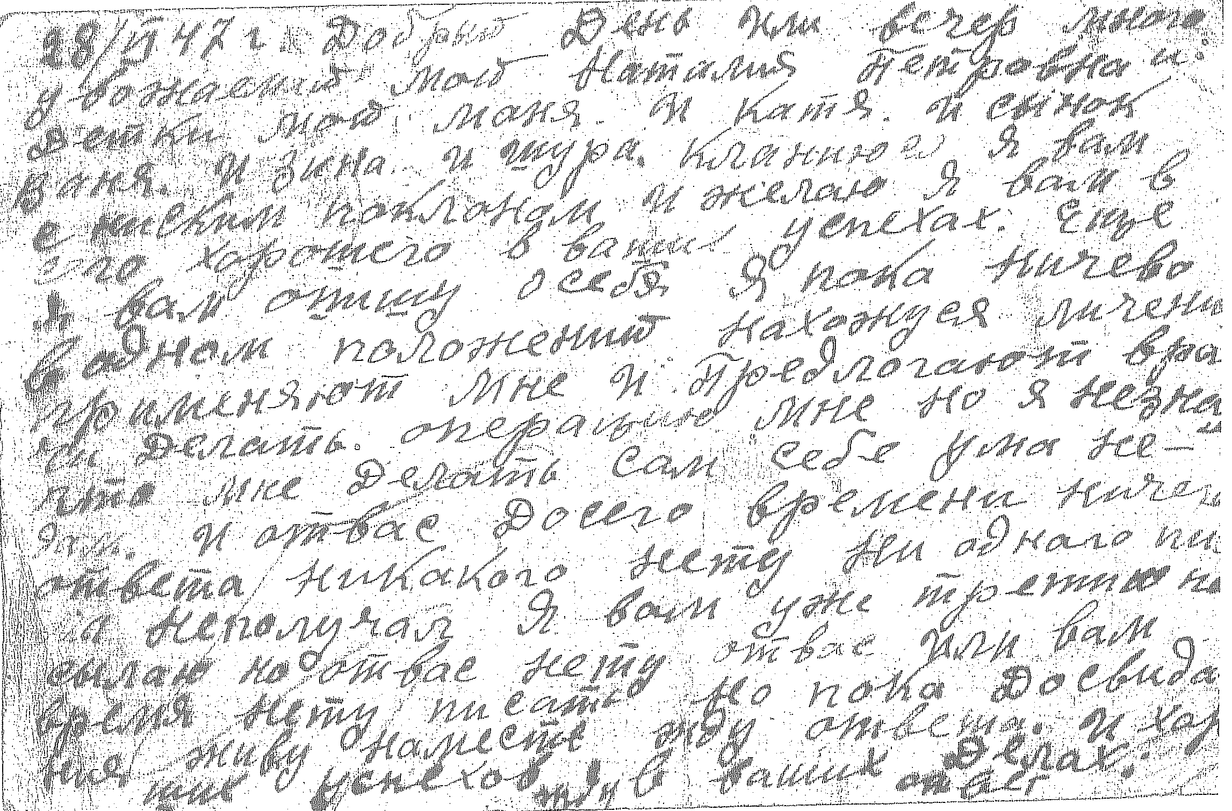

Slide 26
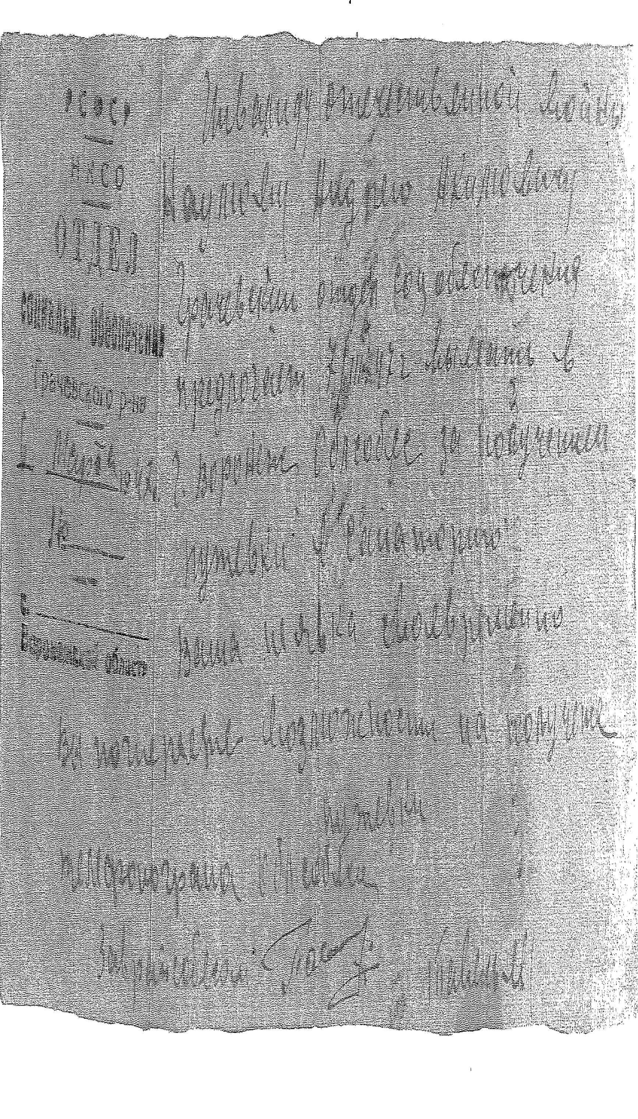

Slide 27
10 января ( на 3 день рождества ) 1948 года Великого человека, которым я очень горжусь - не стало.

